Slide 1


Môn KHTN 9
Giáo viên: Nguyễn Thị Giao
Trường: THCS An Hải

Slide 2
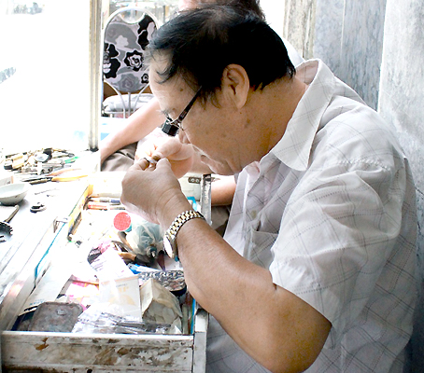
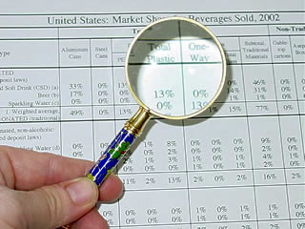

Kính lúp là gì? Tại sao nhờ dụng cụ này mà quan sát được các vật nhỏ?...

Slide 3
TIẾT 50,53. BÀI 10: KÍNH LÚP. BÀI TẬP THẤU KÍNH
I. Cấu tạo kính lúp

Slide 4
THẢO LUẬN NHÓM:
1.Kính lúp được cấu tạo gồm những bộ phận nào?
2.Dựa vào cơ sở nào để nhận ra kính lúp là TKHT có tiêu cự ngắn?
3.Kính lúp dùng để làm gì?

Slide 5
TIẾT 50,53. BÀI 10: KÍNH LÚP. BÀI TẬP THẤU KÍNH
I. Cấu tạo kính lúp
+Cấu tạo của kính lúp: Thấu kính, vành đỡ kính, cán kính
+ Kính lúp là thấu kính hội tụ có tiêu cự ngắn (cỡ cm). Ảnh lớn hơn vật
+ Kính lúp dùng để quan sát các vật nhỏ

Slide 6
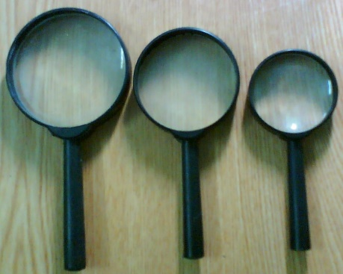
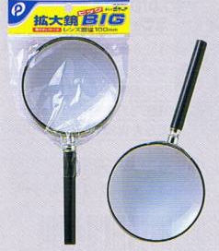
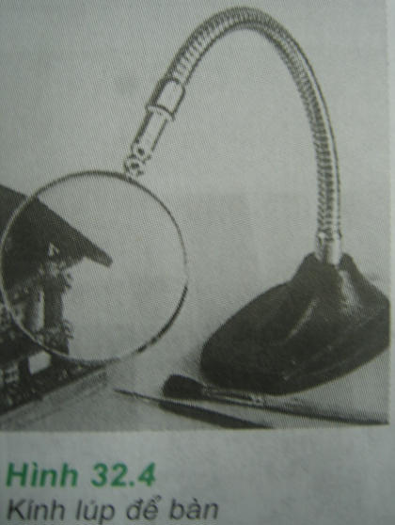
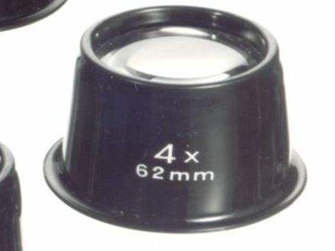
- Kính lúp là TKHT có tiêu cự ngắn.
Kính lúp trong phòng thí nghiệm
Kính lúp bán trên thị trường
Kính lúp để bàn
Kính lúp đeo mắt

Slide 7
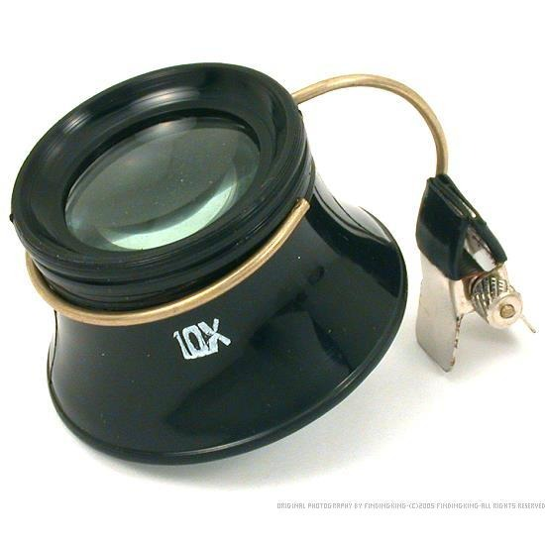
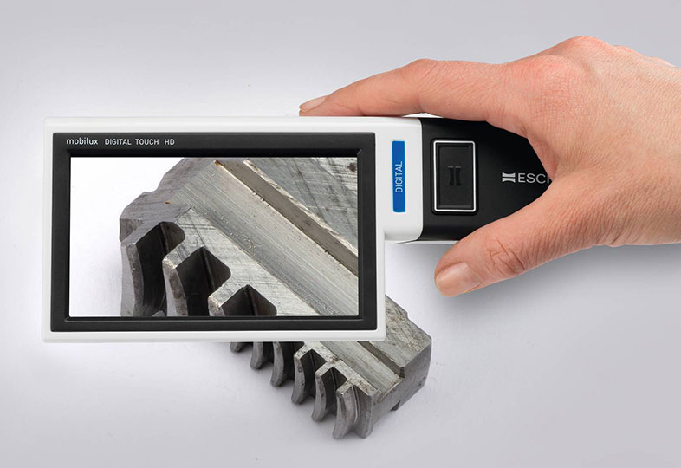
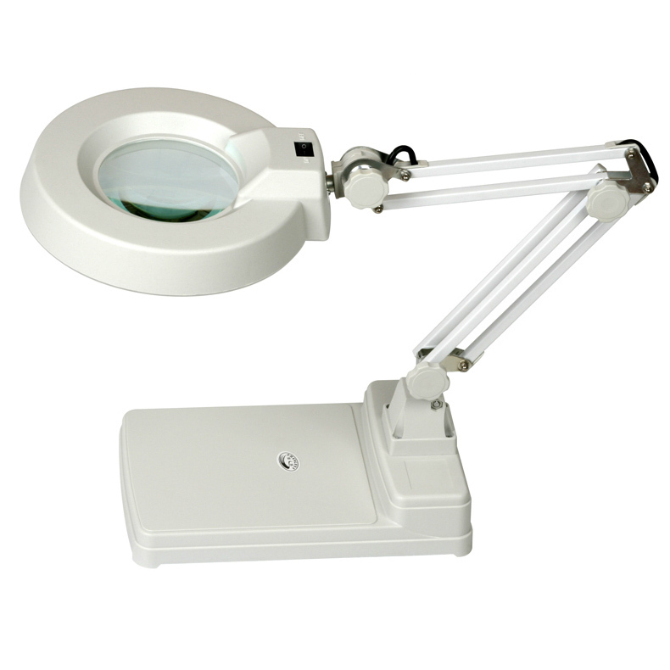
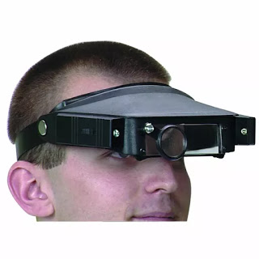

Slide 8

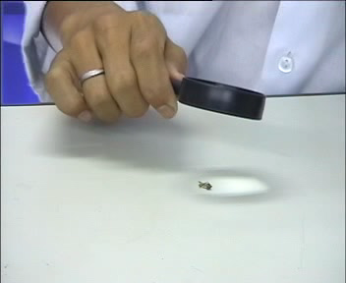
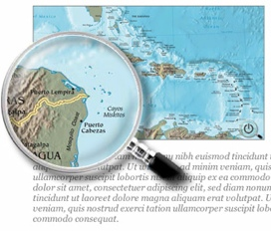
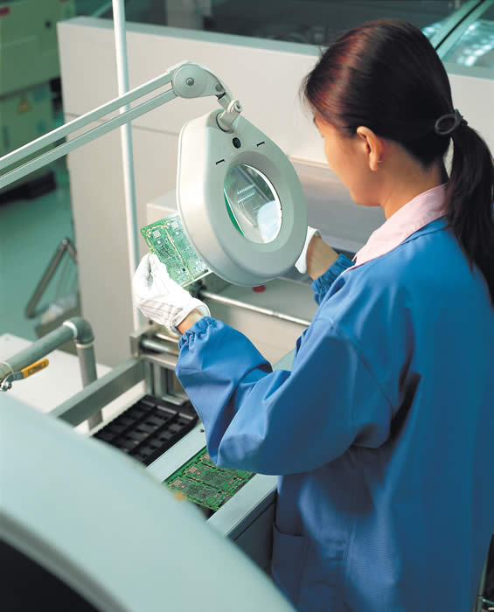
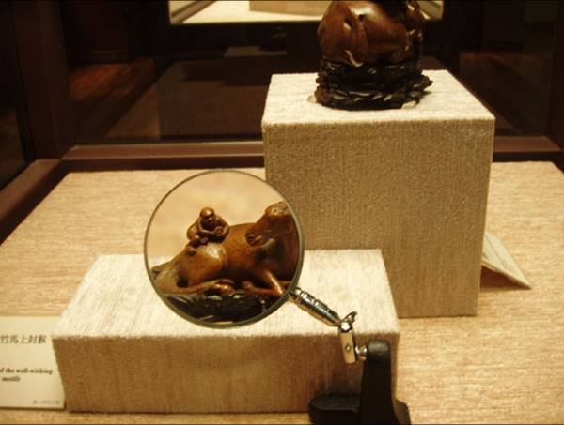
Đọc chữ nhỏ
Quan sát côn trùng
Quan sát bản đồ
Xem chi tiết máy
Kiểm tra đồ vật

Slide 9
TIẾT 50,53. BÀI 10: KÍNH LÚP. BÀI TẬP THẤU KÍNH
I. Cấu tạo kính lúp
* Độ bội giác của kính lúp

Slide 10
Số bội giác của kính lúp được kí hiệu như thế nào?

Slide 11
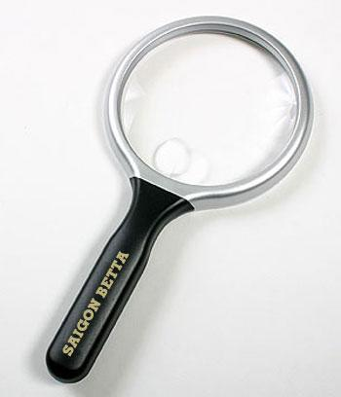
3X
Số bội giác

Slide 12
Kính lúp có số bội giác càng lớn sẽ có tiêu cự càng dài hay càng ngắn ?

Slide 13
Dùng kính lúp có số bội giác khác nhau để quan sát cùng một vật nhỏ, sau đó sắp xếp các kính lúp theo thứ tự cho ảnh từ nhỏ đến lớn khi quan sát cùng một vật và đối chiếu với số bội giác của các kính lúp đó.
Kính lúp trong phòng thí nghiệm

Slide 14
- Mỗi kính lúp có một số bội giác (kí hiệu G) được ghi bởi các con số 1,5x, 2x, 3x, 5x,...
- Số bội giác càng lớn có thể quan sát được vật càng nhỏ.
- Quan hệ giữa số bội giác G và tiêu cự f :
3X
Số bội giác

Slide 15
Số bội giác nhỏ nhất của kính lúp là 1,5x. Vậy tiêu cự dài nhất của kính lúp sẽ là bao nhiêu ?
Ta có :

Slide 16
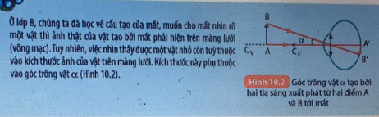
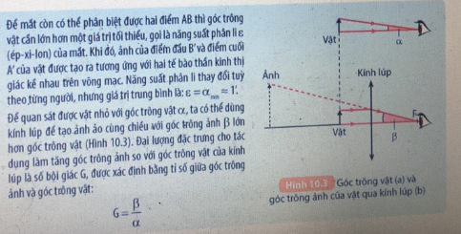

Slide 17
II. CÁCH QUAN SÁT MỘT VẬT NHỎ QUA KÍNH LÚP
Làm thế nào để quan sát được ảnh của một vật được tạo bởi kính lúp một cách rõ ràng?

Slide 18
II. CÁCH QUAN SÁT MỘT VẬT NHỎ QUA KÍNH LÚP
+ Để quan sát được ảnh của vật qua kính lúp một cách rõ nét, ta phải đặt vật trong khoảng tiêu cự của kính vì kính lúp là thấu kính hội tụ, đặt vật trong khoảng tiêu cự mới tạo ra ảnh ảo và lớn hơn vật.
+ Cần điều chỉnh sao cho ảnh của vật hiện ra trong khoảng nhìn rõ của mắt.
Ngắm chừng ở cực cận: đặt kính lúp sao cho ảnh của vật xuất hiện ở điểm cực cận của mắt.
Ngắm chừng ở vô cực: đặt vật ở vị trí d = f, ảnh của vật hiện ra ở vô cực.

Slide 19
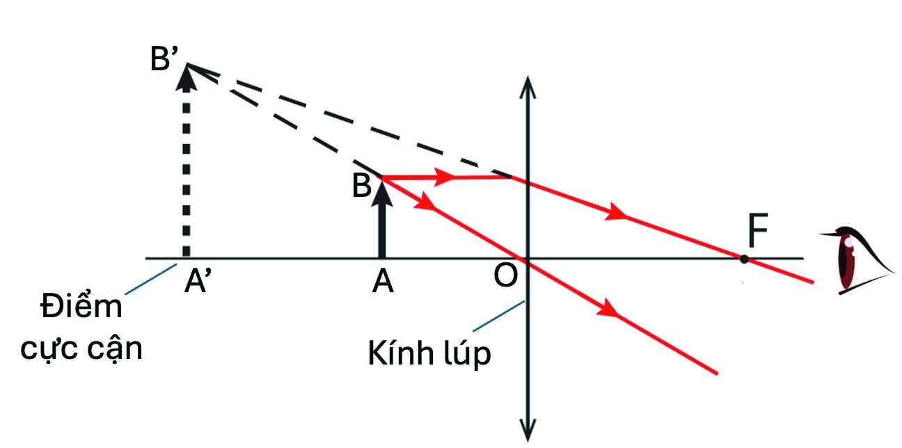
II. CÁCH QUAN SÁT MỘT VẬT NHỎ QUA KÍNH LÚP
Ảnh của vật qua kính lúp trong trường hợp ngắm chừng ở cực cận:

Slide 20
III. VẼ SƠ ĐỒ TẠO ẢNH QUA THẤU KÍNH HỘI TỤ
Nêu các bước vẽ sơ đồ tạo ảnh theo tỉ lệ xác định?
*Các bước tiến hành để vẽ sơ đồ tạo ảnh qua thấu kính hội tụ.
+ Bước 1: Chọn tỉ lệ xích thích hợp.
+ Bước 2: Xác định giá trị tiêu cự f của thấu kính; các khoảng cách từ vật và ảnh tới thấu kính d, d'; các độ cao của vật và ảnh h, h' theo cùng một tỉ lệ xích đã chọn.
+ Bước 3: Vẽ sơ đồ tạo ảnh của vật theo các giá trị đã xác định được.

Slide 21
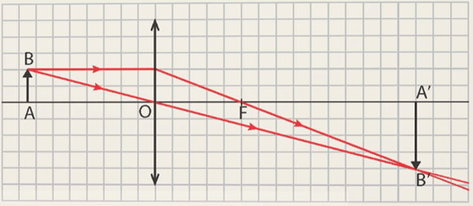
Một vật AB cao 2 cm được đặt vuông góc với trục chính của một thấu kính hội tụ và cách thấu kính một khoảng 7,5 cm, A
nằm trên trục chính. Thấu kính có tiêu cự là 5 cm.
a) Sử dụng giấy kẻ ô và vẽ ảnh của vật AB qua thấu kính theo tỉ lệ 1 cạnh của ô vuông tương ứng với 1 cm như Hình 10.6.
b) Xác định vị trí và đặc điểm của ảnh (Ảnh thật hay ảnh ảo, cùng chiều hay ngược chiều với vật).
ảnh cách kính 15 cm, là ảnh thật và ngược chiều với vật và ảnh cao 4cm

Slide 22
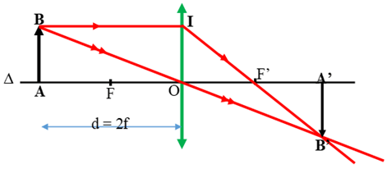
Vật AB có độ cao h = 3 cm được đặt vuông góc trước một thấu kính hội tụ có tiêu cự f = 5 cm, điểm A nằm trên trục chính và cách thấu kính một khoảng d = 2f.
a) Dựng ảnh A’B’ của AB tạo bởi thấu kính hội tụ theo đúng tỉ lệ.
b) Vận dụng kiến thức hình học tính chiều cao của ảnh (h’) và khoảng cách từ ảnh tới quang tâm (d’).
Tóm tắt
h = 3cm
f = 5 cm
d = 2f
a) Dựng ảnh đúng tỉ lệ?
b) h’ = ?; d’= ?

Slide 23
Tóm tắt
h = 3cm, f = 5 cm, d = 2f
a) Dựng ảnh đúng tỉ lệ?
b) h’ = ?; d’= ?
b) Ta có: OAB OA’B’
S
OA
AB
(1)
=>
=
OA’
A’B’
Bài giải
a) Dựng ảnh qua thấu kính hội tụ
d h
d’ h’
(3)
<=>
=
Ta lại có: FOI FA’B’
S
FO
OI
AB
OA’+ FO A’B’
FO
(2)
=
<=>
=
FA’
A’B’
=>
Mà OI = AB, FA’= OA’+ FO
Từ (1), (2) => f h
d’+ f h’
=
Thay số vào ta được h’ = 3cm; d’= 10 cm

Slide 24
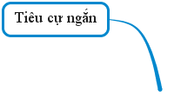

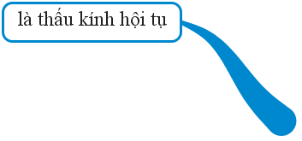
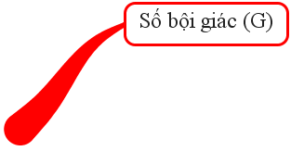
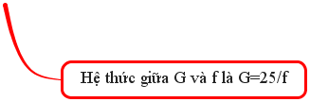



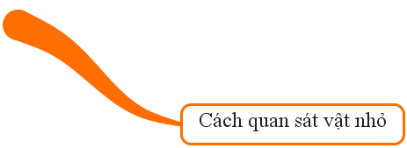
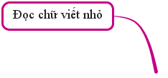





Cánh vẽ sơ đồ tạo ảnh qua thấu kính hội tụ.
Bước 1: Chọn tỉ lệ xích thích hợp.
Bước 2: Xác định giá trị tiêu cự f của thấu kính; các khoảng cách từ vật và ảnh tới thấu kính d, d'; các độ cao của vật và ảnh h, h' theo cùng một tỉ lệ xích đã chọn.
Bước 3: Vẽ sơ đồ tạo ảnh của vật theo các giá trị đã xác định được.

Slide 25

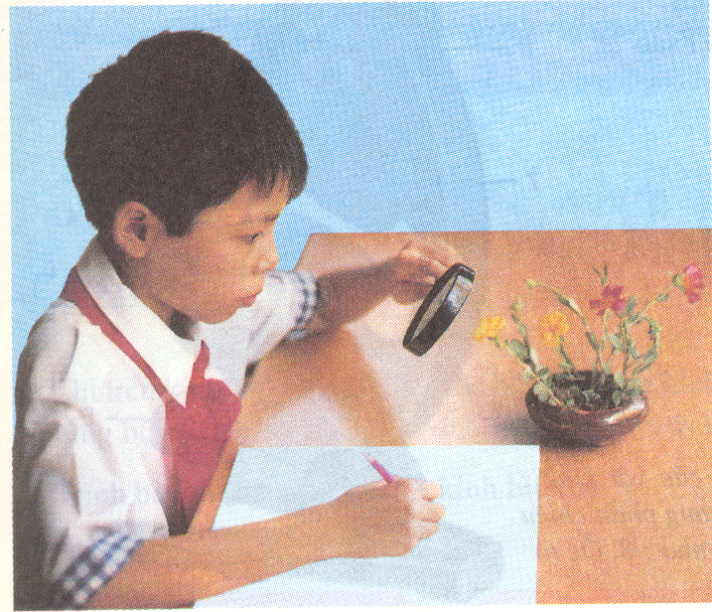
CÓ THỂ EM CHƯA BIẾT
BAØI 50
KÍNH LUÙP
Cách quan sát mẫu vật bằng kính lúp cầm tay
Bước 1: Một tay cầm kính.
Bước 2: Đặt mặt kính sát mẫu vật, mắt nhìn thẳng vào kính.
Bước 3: Di chuyển kính đến khi nhìn rõ vật.

Slide 26
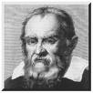
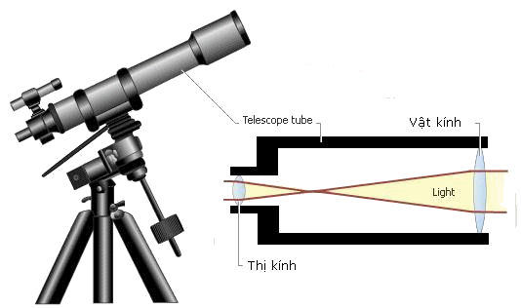
Ga li lê là người đầu tiên chế
tạo ra kính thiên văn vào năm
1610 bằng cách ghép các thấu
kính hội tụ và phân kỳ với nhau.
Kính này có độ phóng đại 14X
Ga li lê
Ngoài ra người ta còn phối
hợp kính lúp và các loại
thấu kính khác để cho ta
nhiều quang cụ mới

Slide 27

Hướng dẫn về nhà:
Học thuộc bài, hoàn thành phần vận dụng
Đọc phần “mở rộng”
Chuẩn bị các bài tập bài 10

